Slide 1
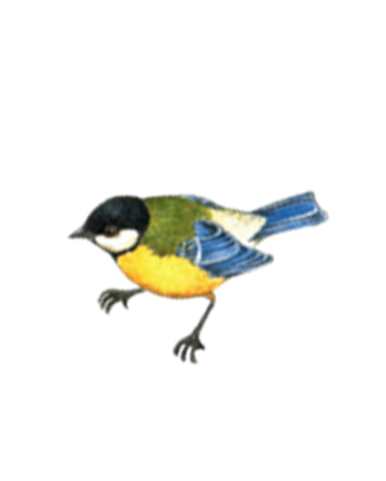
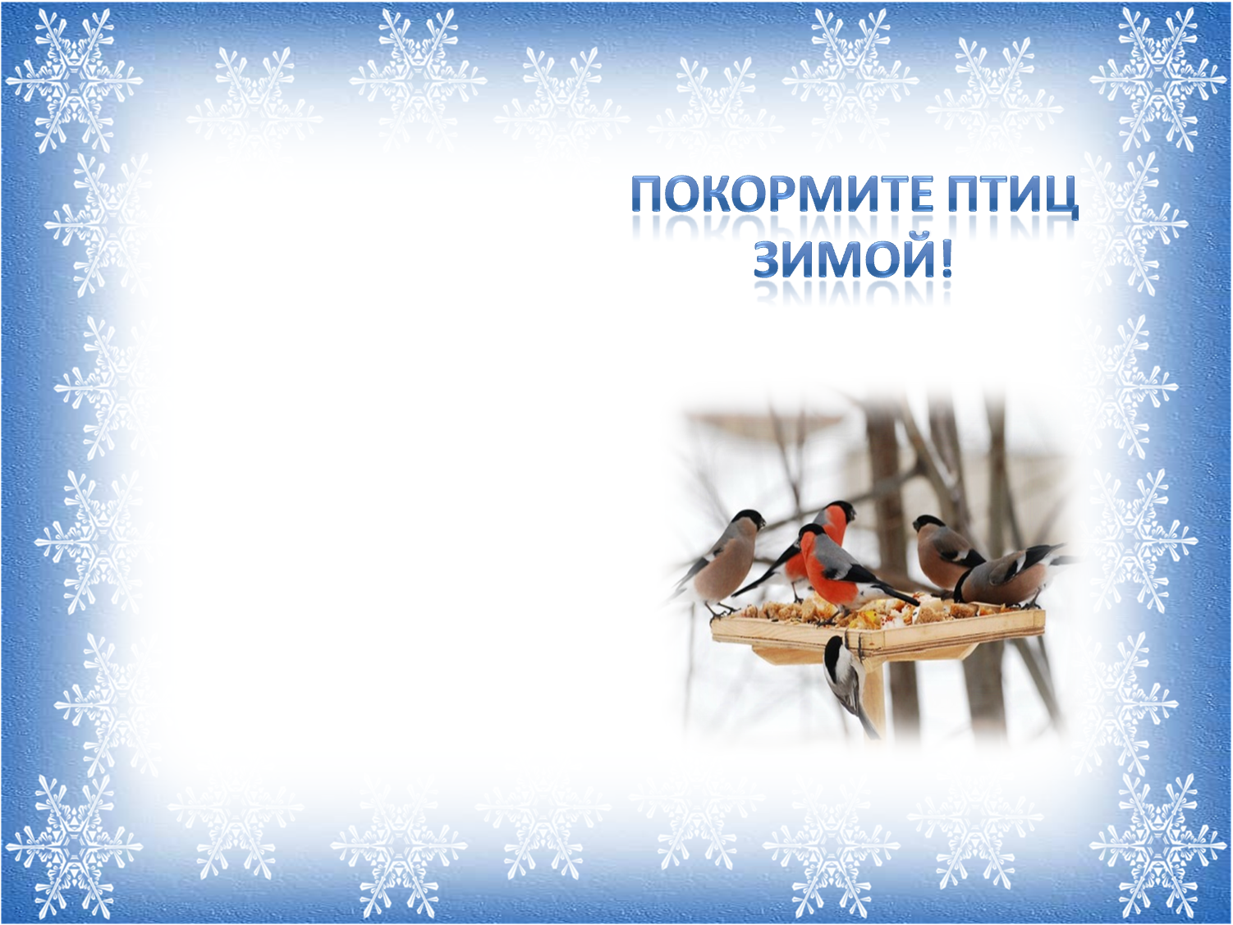
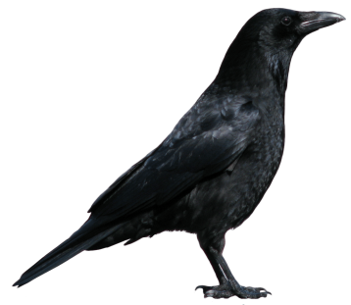
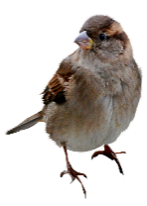
Творческий отчёт
младшая группа
Подготовили:
воспитатель Юрина Т.И.
учитель-логопед Слабченко О.В.

Slide 2
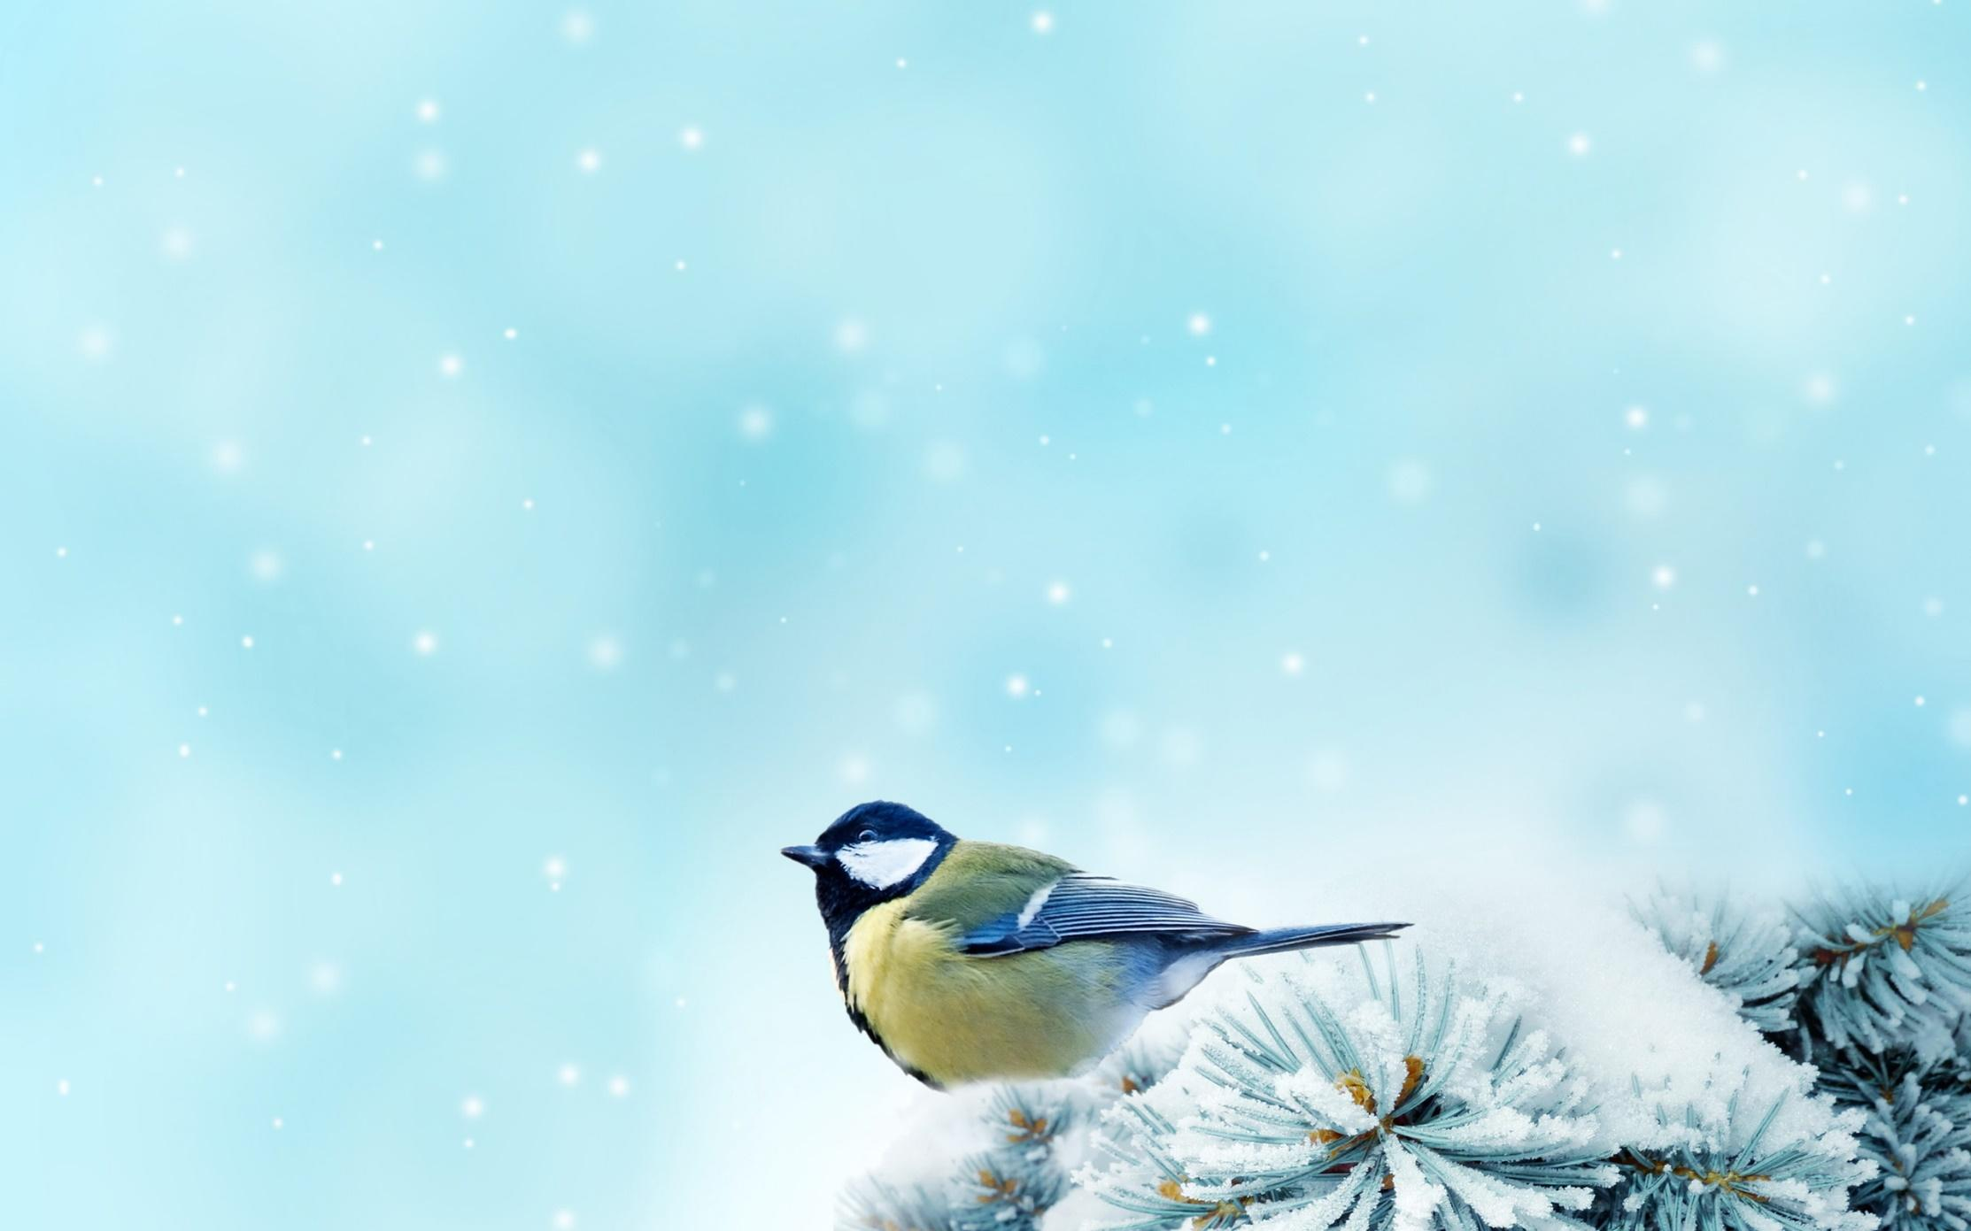
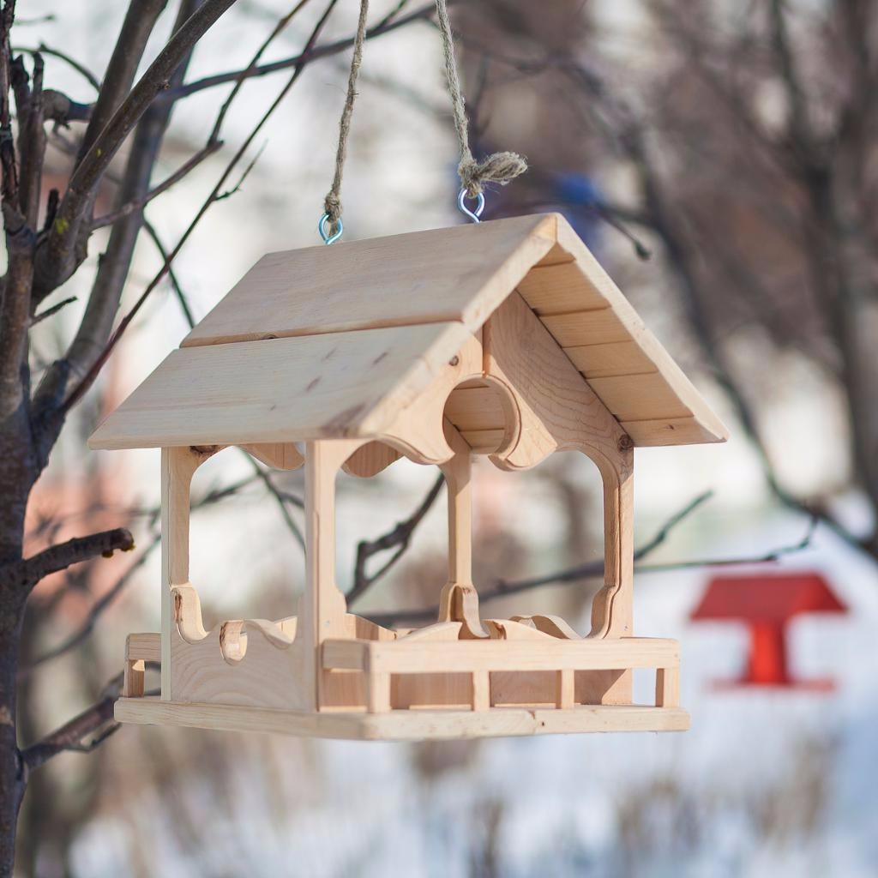
Цель: Создать условия для расширения знаний детей о птицах, вызвать сочувствие к голодающим и замерзающим зимой птицам, учить проявлять заботу о них.
Покормите птиц зимой,
Чтоб со всех концов
К вам слетались, как домой,
Стайки на крыльцо.
Не богаты их корма,
Горсть одна нужна.
Горсть одна – и не страшна
Будет им зима.
Приручите птиц в мороз
К своему окну,
Чтоб без песен не пришлось
Нам встречать весну!
Александр Яшин

Slide 3
Задачи:
Формирование экологического представления детей об окружающем мире.
Обеспечение практической деятельности воспитанников по изучению и охране окружающей среды.
Воспитывать в детях доброту, приучить их заботиться о птицах, наблюдать за ними.
Испытывать радость от сознания, что, делясь крохами, подкармливая птиц, можно спасти их от гибели.

Slide 4
Зимняя подкормка птиц – довольно старая традиция. Первыми инициаторами ее были сами птицы. Они быстро усвоили, что возле человеческих жилищ можно кое-чем разжиться.
Зимой даже лесные птицы начинают тянуться к человеческому жилищу. Голод заставляет на время забыть о естественной осторожности.
Подкормка зимующих птиц приносит пользу не только пернатым, но и в обучении и воспитании детей. Дети через беседы, познавательные занятия и наблюдения узнают о различных видах птиц своей местности, узнают характерные особенности внешнего вида, поведения, учатся заботиться о птицах, испытывают радость от осознания того, что, делясь крохами, подкармливая птиц, можно спасти их от гибели.
Дети охотно участвуют в организации и проведении подкормки зимующих птиц: изготавливают совместно с родителями кормушки, собирают корм и разрабатывают «птичье меню».

Slide 5
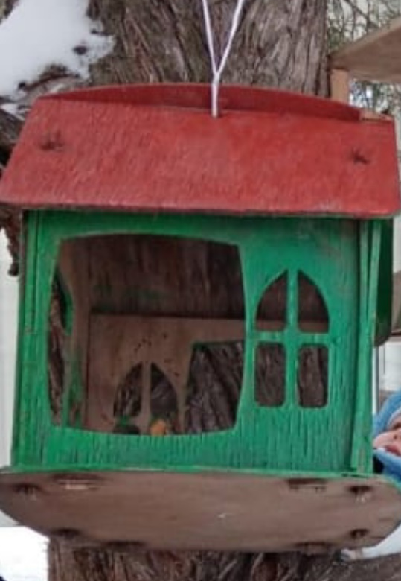
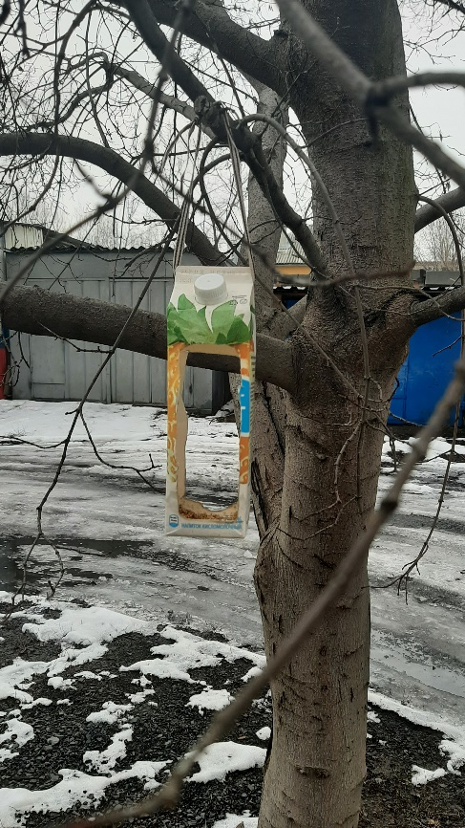
Изготовили кормушки совместно с родителями
и развесили возле домов
Люблю зимой смотреть на птиц:
Овсянок, снегирей, синиц...
Устрою за окном кормушку
И приглашу всех на пирушку

Slide 6
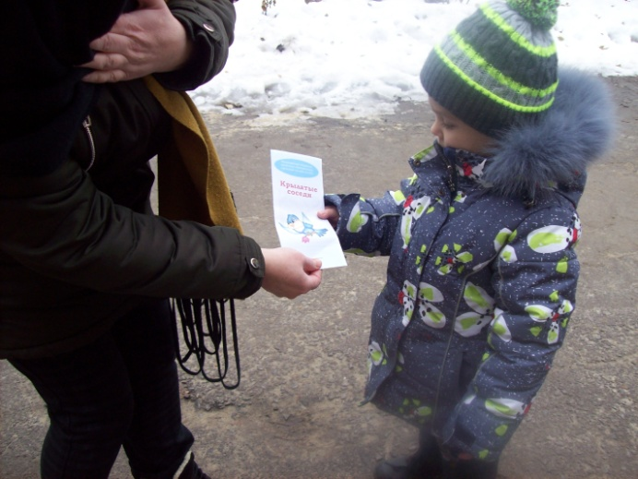
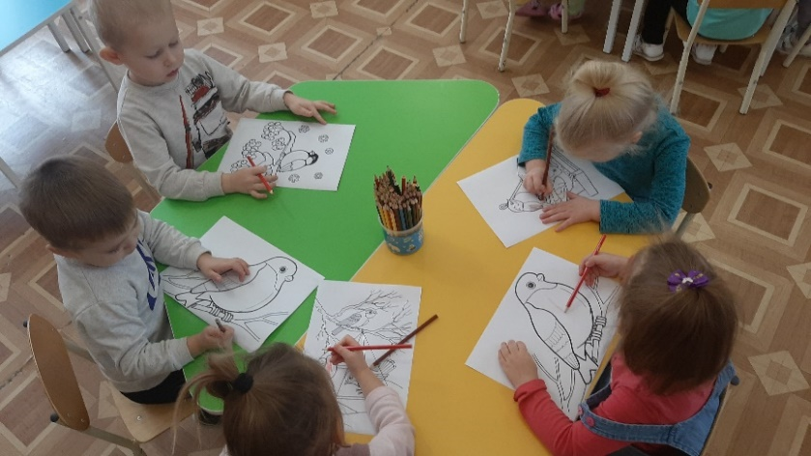
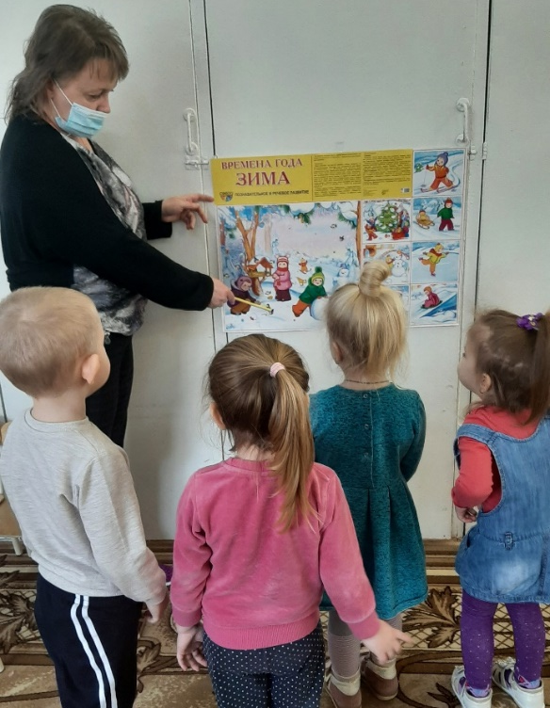
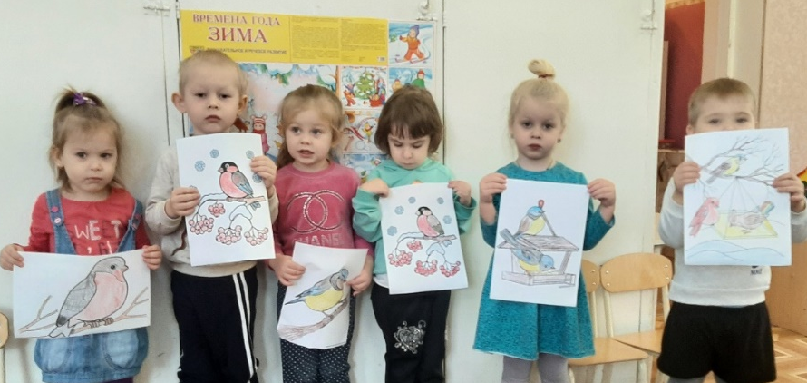
В нашей группе были организованны и проведены различные виды деятельности:
беседы с детьми «Чем питаются птицы?», «Как можно помочь птицам в холодное время?»;
наблюдения на прогулке за птицами;
чтение книг по теме;
заучивание стихов, пословиц, поговорок о птицах;
раскрашивали птиц, раздавали буклеты родителям.

Slide 7
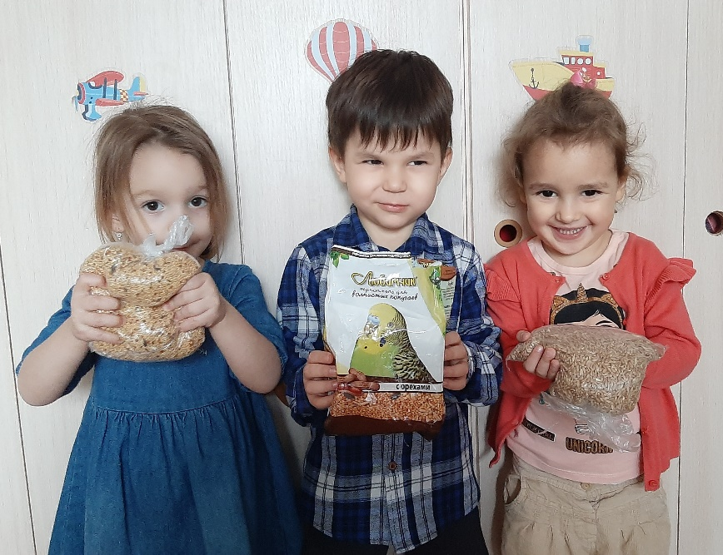
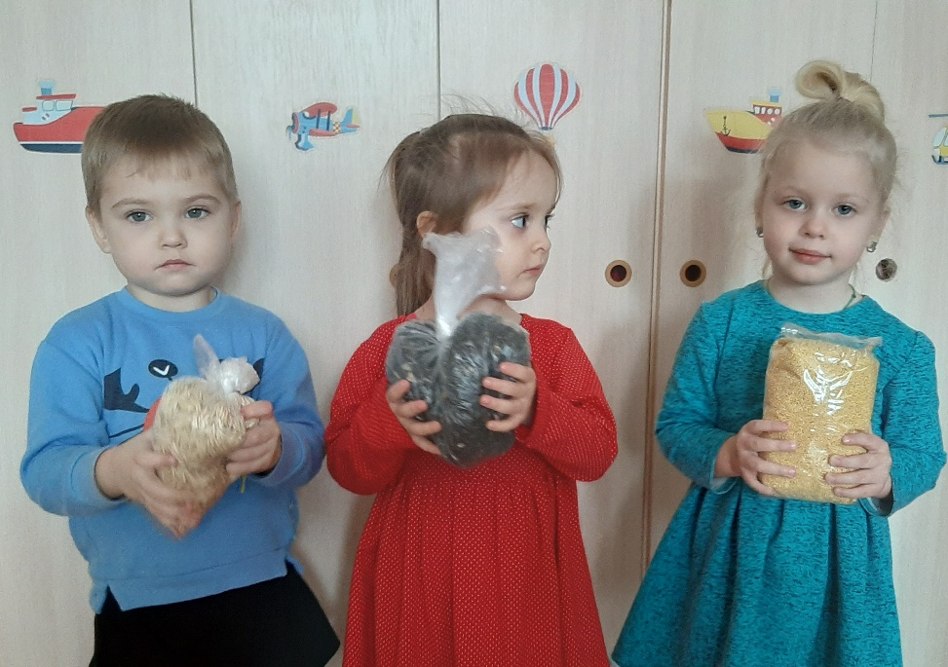
Традиционный корм для птиц в зимнее время – овес, семечки подсолнечника, семена тыквы, крошки пшеничного хлеба, пшено, сушеные ягоды, кусочки фруктов и даже несоленое сало.
А вот ржаной хлеб, кожуру бананов и цитрусовых птицам лучше не давать – это опасно для их здоровья.

Slide 8
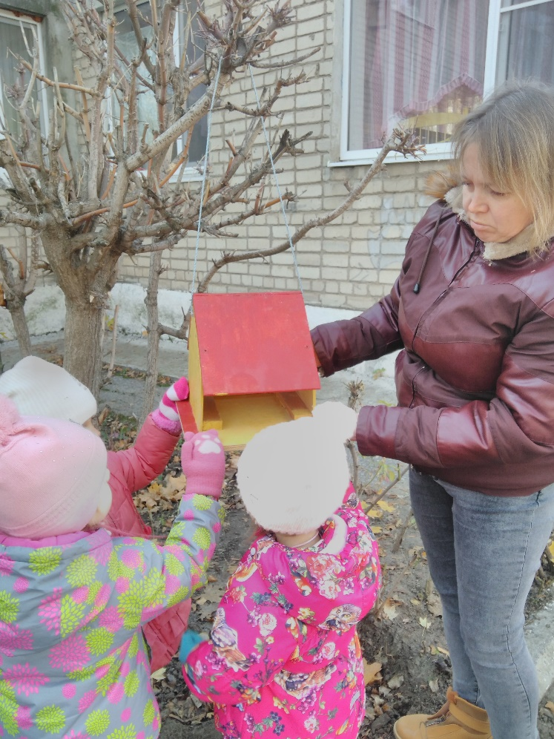
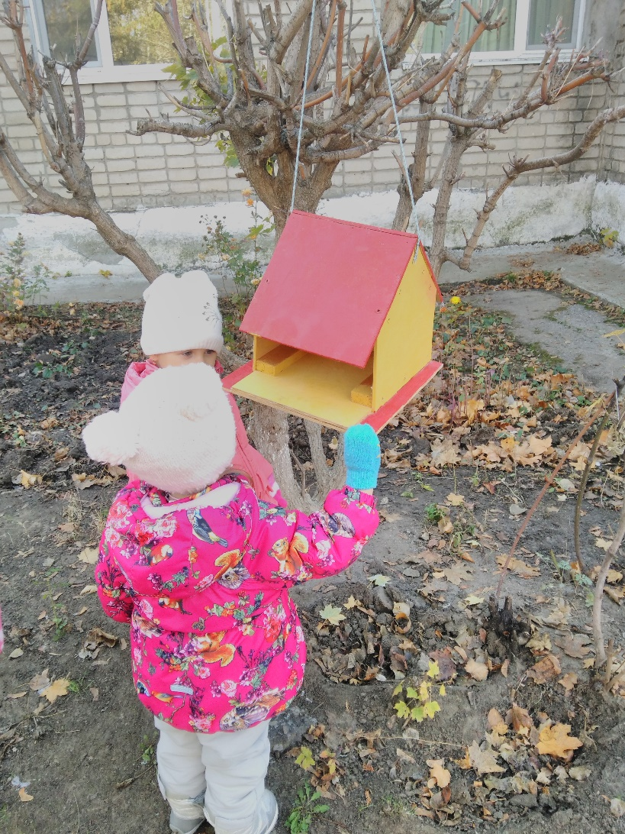
На территории детского сада развесили кормушки

Slide 9
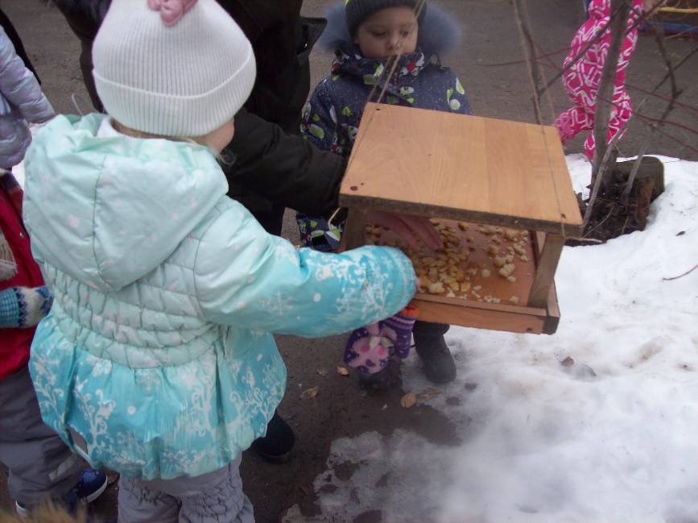
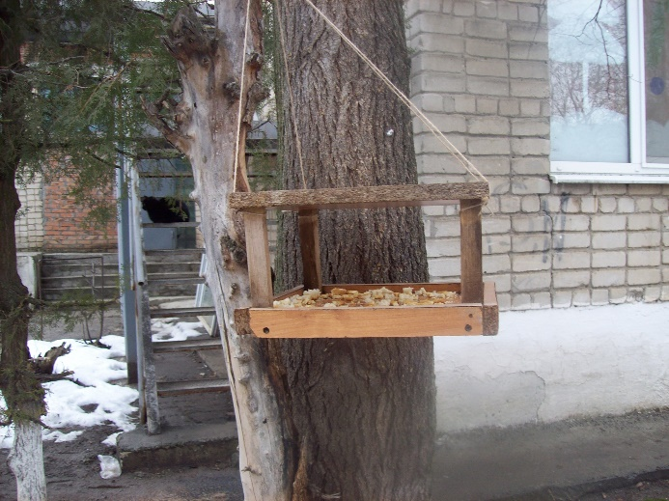
Каждый день мы добавляем в кормушки корм: пшено, семечки, готовый корм для птиц, состоящий из разных видов подкорма.
А для синичек мы повесили их любимое лакомство – сало.
Мы заметили, что к кормушкам прилетали воробьи, синички и вороны.

Slide 10
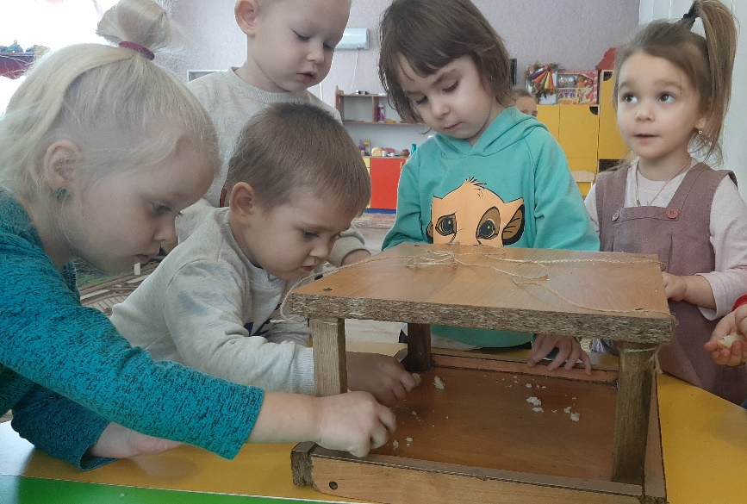
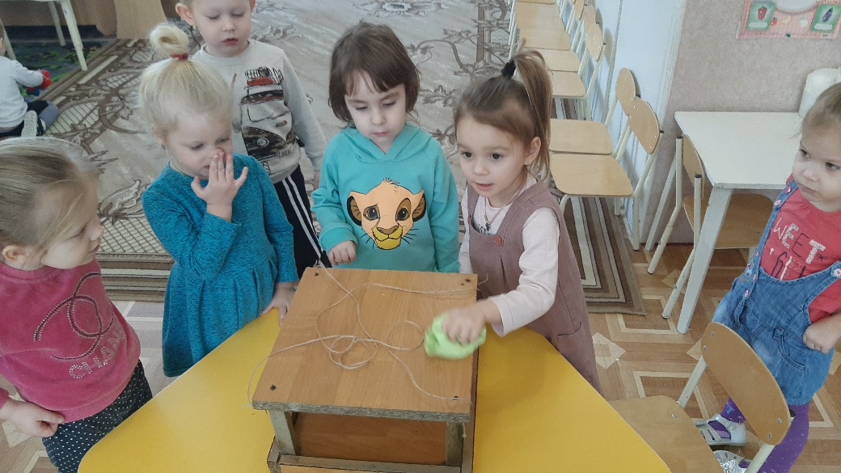
Наблюдая за птицами, дети заметили, что, пополняя кормушки в одном и том же месте и в одно и тоже время, птицы привыкают к постоянным местам кормежки и посещают их с точностью часов.
Дети помогали мыть кормушки и насыпать в них корм.

Slide 11
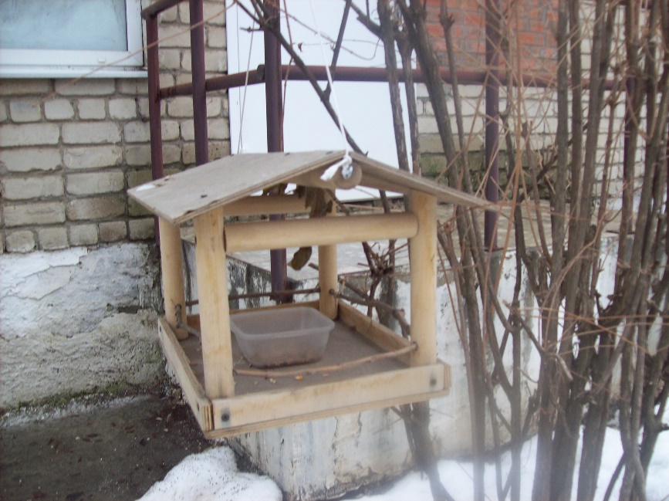
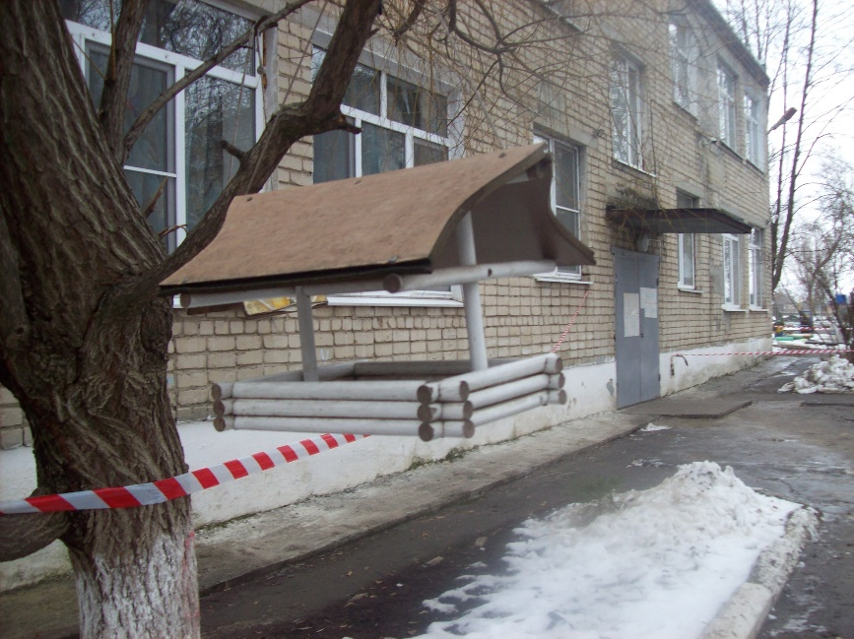
Но, самое главное, что в ходе проведения акции дети поняли, что они делают хорошее дело – помогают выжить птицам в самое трудное для них время года.

